Slide 1
Análisis Multi-ómicos en Enfermedades Autoinmunes Sistémicas
Marta E. Alarcón-Riquelme
GENyO
XI Seminario de la AADEA
Córdoba
Junio 17, 2023

Slide 2
Disclosures
I am NOT an employee of Pfizer
The work presented was supported by the GA # 115565 of the IMI-JU with in-cash and in-kind support from Bayer, Eli Lilly, Sanofi, Servier, and UCB.
3TR is supported by the GA # 831434 of IMI2 (IHI)

Slide 3
Las que considero principales preguntas sobre las EAS
Heterogeneidad: Posiblemente la principal causa de no-respuesta at tratamiento en un 20-30% de los pacientes. Tal vez esté detrás de resultados de investigación controvertidos.
Imprevisibilidad: ¿Podemos predecir la aparición de brotes de enfermedad o el tiempo de duración de una remisión utilizando patrones moleculares o celulares?
Dificultad para el diagnóstico temprano: Pacientes en estadios tempranos de la enfermedad o pacientes sin cumplir criterios clínicos de clasificación (mal utilizados para diagnóstico), tienen ALGO, siendo los patrones moleculares confirmación de anormalidades a nivel molecular y/o celular. Abriendo las posibilidades de tratamiento temprano.

Slide 4
Las ómicas de las Enfermedades Autoinmunes Sistémicas: el proyecto PRECISESADS
SLE: systemic lupus erythematosus
RA: rheumatoid arthritis
SjS: Sjögren´s syndrome
SSc: systemic sclerosis (scleroderma)
PAPS: primary antiphospholipid syndrome
MCTD: mixed connective tissue disease
UCTD: undifferentiated connective tissue
disease

Slide 5
Identificación de 4 grupos moleculares utilizando datos de transcriptoma y metiloma
Barturen, et al, Arthritis Rheumatol, 2021

Slide 6
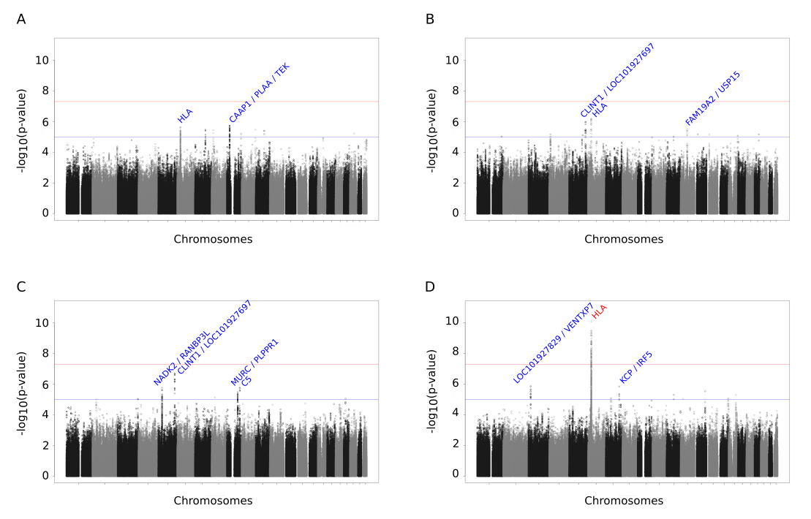
Los grupos moleculares tienen genética diferente
A: Inflamatorio
B: Indefinido
C: Linfoide
D: Interferón
Barturen, et al, Arthritis Rheumatol, 2021

Slide 7
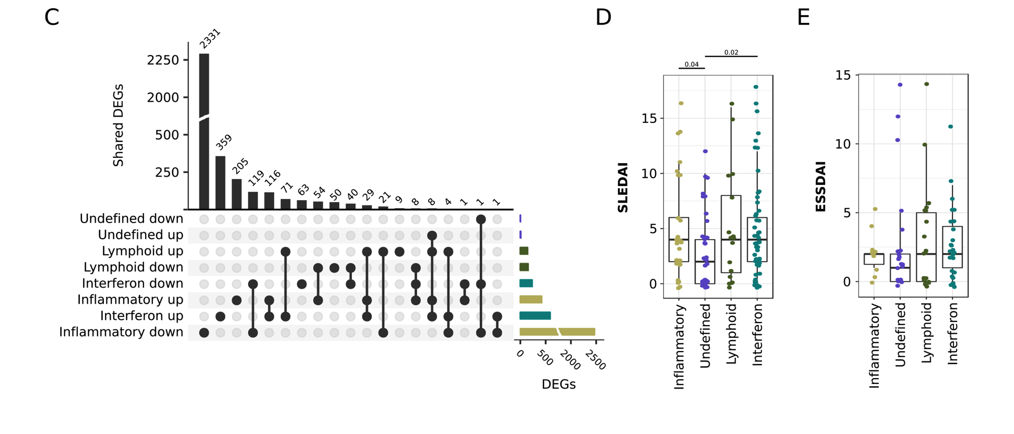
El grupo no definido es “normal” y se presenta en pacientes con menos actividad
Barturen, et al, Arthritis Rheumatol, 2021

Slide 8
Los grupos son estables en el tiempo
Inception cohort (<1 year since diagnosis).
If there a change, most cases went to the undefined cluster and back to the same pathogenic cluster as initially
Molecular patterns are stable across time
48% remained stable across time
46% resembled the relapse-remission dynamic of SADs
Barturen, et al, Arthritis Rheumatol, 2021

Slide 9
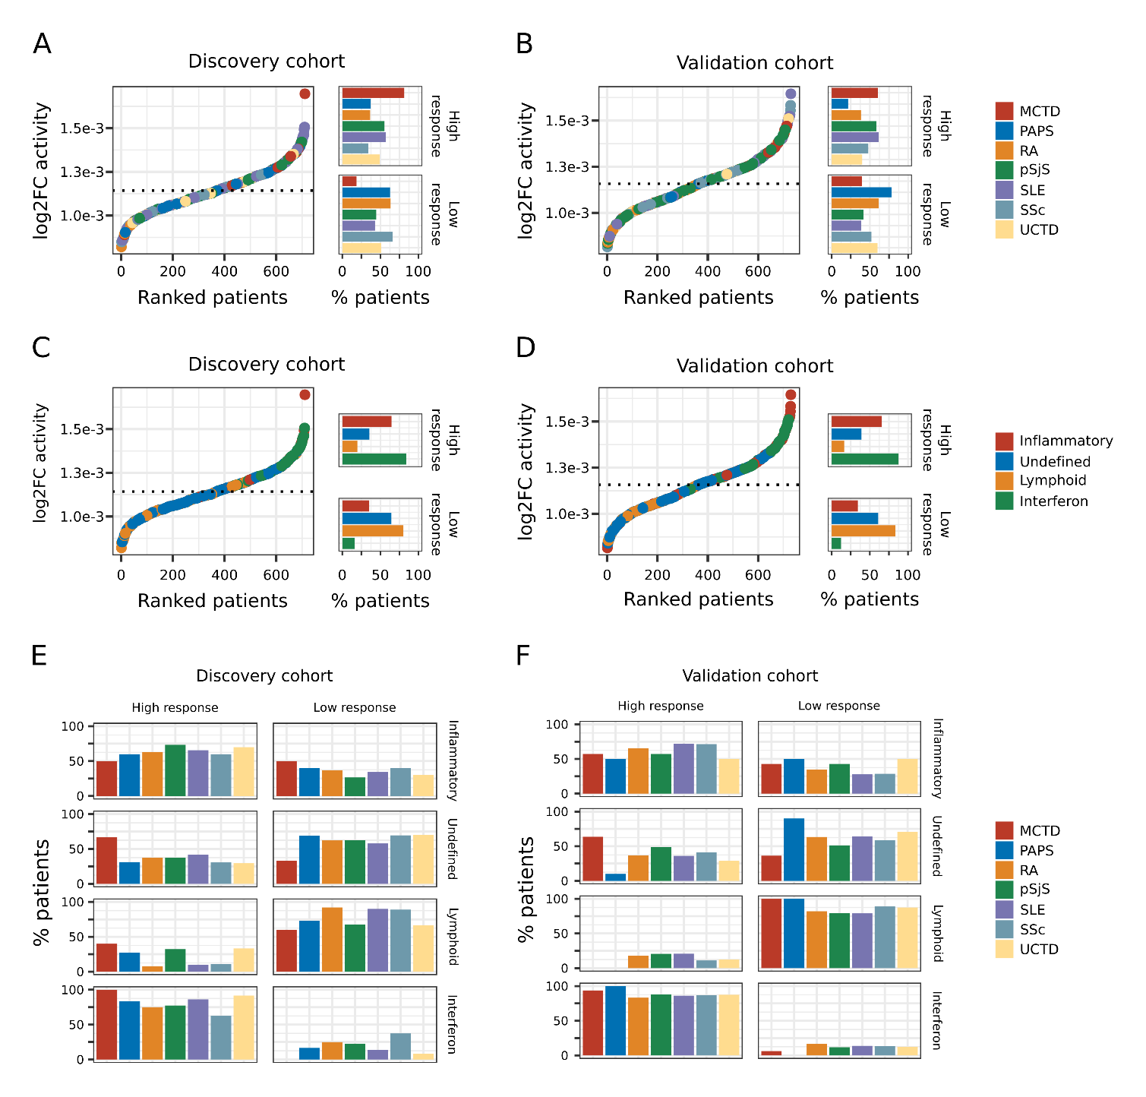
Simulación de la respuesta a Belimumab
A y B: Grado de respuesta estimada según diagnóstico clínico
Descub.: 57%
Validación: 61.5%
C y D: Grado de respuesta estimada según grupo molecular
Descub.: 83.9%
Validación: 87.7%
E y F: Grado de respuesta estimada en pacientes con enf autoinmunes según grupo al que pertenecen
Descub.: 86.2%
Validación: 86.2%
En colaboración con Ximo Dopazo

Slide 10
¿Podemos utilizar los patrones moleculares para predecir posible actividad o remisión prolongada?
Toro, et al Brief Bioinformatics, 2022 Sep 20;23(5):bbac332. doi: 10.1093/bib/bbac332

Slide 11
Tiempo que continúa la desregulación de los módulos tras entrar en remisión
La firma del interferón tarda en desaparecer o no desaparece
Toro, et al Brief Bioinformatics, 2022 Sep 20;23(5):bbac332. doi: 10.1093/bib/bbac332
La del interferón tarda en desaparecer o no desaparece
La del interferón tarda en desaparecer o no desaparece
La del interferón tarda en desaparecer o no desaparece

Slide 12
Tiempo en que tarda en aparecer la desregulación antes de un brote de actividad
Toro, et al Brief Bioinformatics, 2022 Sep 20;23(5):bbac332. doi: 10.1093/bib/bbac332

Slide 13
Si al haber una bajada de la actividad esta no es seguida de una caída de los neutrófilos, es probable que la paciente tenga un brote nuevo en unos 3 meses
Toro, et al Brief Bioinformatics, 2022 Sep 20;23(5):bbac332. doi: 10.1093/bib/bbac332

Slide 14
My PROSLE
Toro, et al Brief Bioinformatics, 2022 Sep 20;23(5):bbac332. doi: 10.1093/bib/bbac332

Slide 15
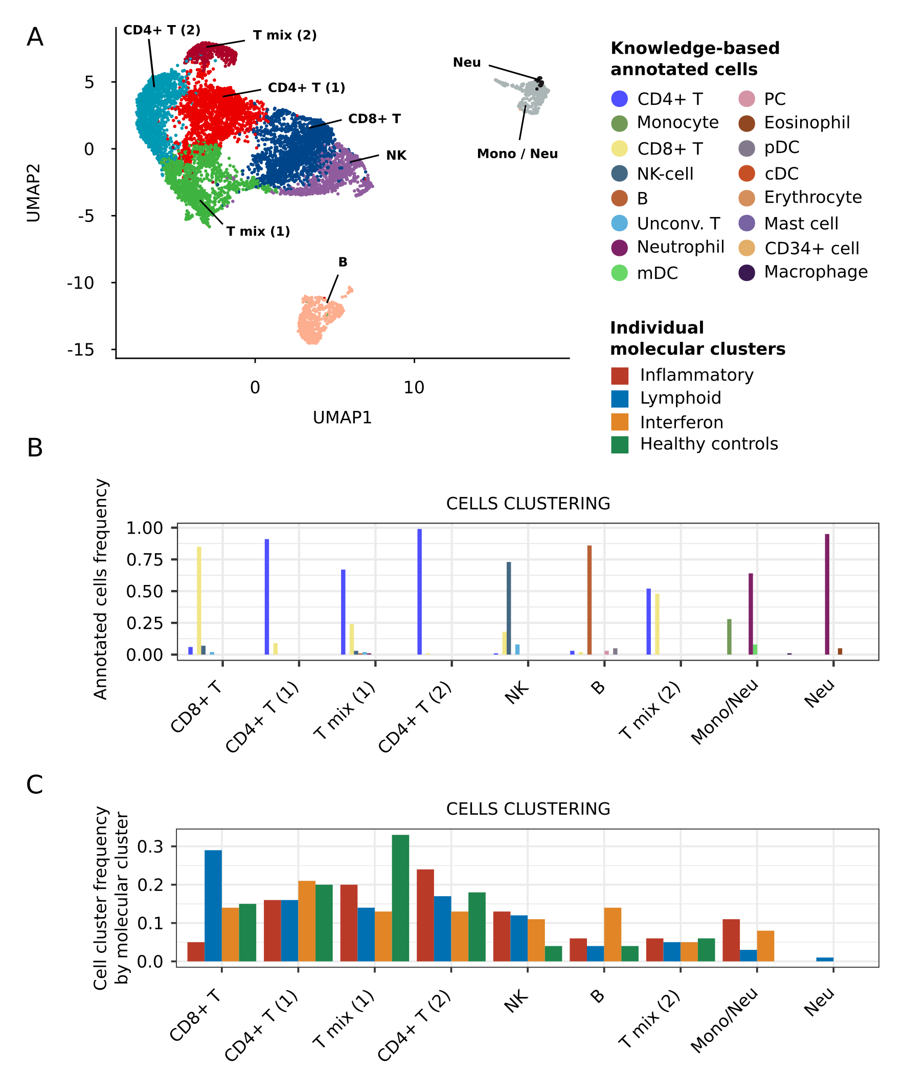
¿Cómo son los patrones moleculares a nivel de célula única y qué características tienen las células que los componen?

Slide 16
¿Cómo son los patrones moleculares de pacientes que no responden a tratamiento?

Slide 17
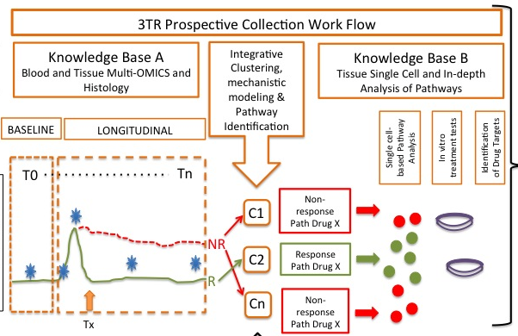

¿Es posible predecir respuesta/no respuesta a tratamiento utilizando patrones moleculares?
-Lupus eritematoso sistémico
-artritis reumatoide
-asma
-Enfermedad pulmonar obstructiva crónica
-esclerosis múltiple
-Enfermedad de Crohn
-Colitis ulcerosa

Slide 18
Objetivos de 3TR
Identificar los patrones moleculares de respuesta y no respuesta a tratamientos de uso rutinario o a biológicos específicos (asma, Crohn)
Comprender los mecanismos de no respuesta a los tratamientos
Identificar, de ser posible, marcadores proteicos que se puedan detector con facilidad y que sigan a los patrones moleculares
Transferir la aplicación de los patrones moleculares/celulares/ proteicos a la clínica

Slide 19


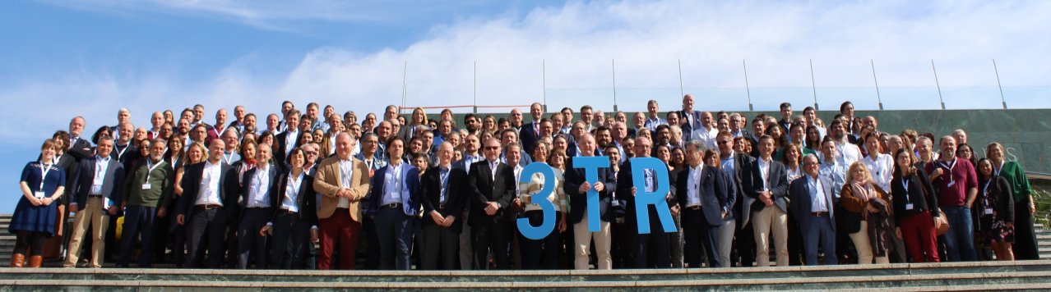
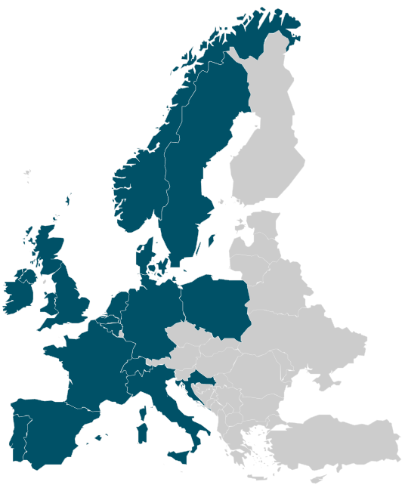
October 29-30, 2019: Kick-off meeting in Granada, Spain (~190 participants)
Our Mission
3TR sets out to fundamentally increase our knowledge of the molecular pathways and mechanisms linked to response and non-response to therapy in seven different immune-mediated, allergic and inflammatory diseases.

Slide 20
Grupo Alarcón

Slide 21
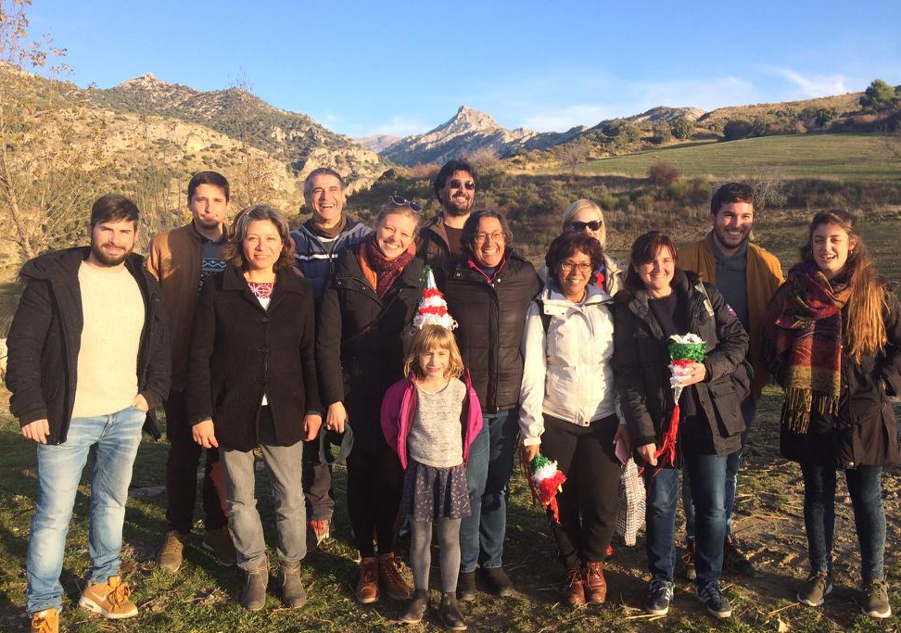
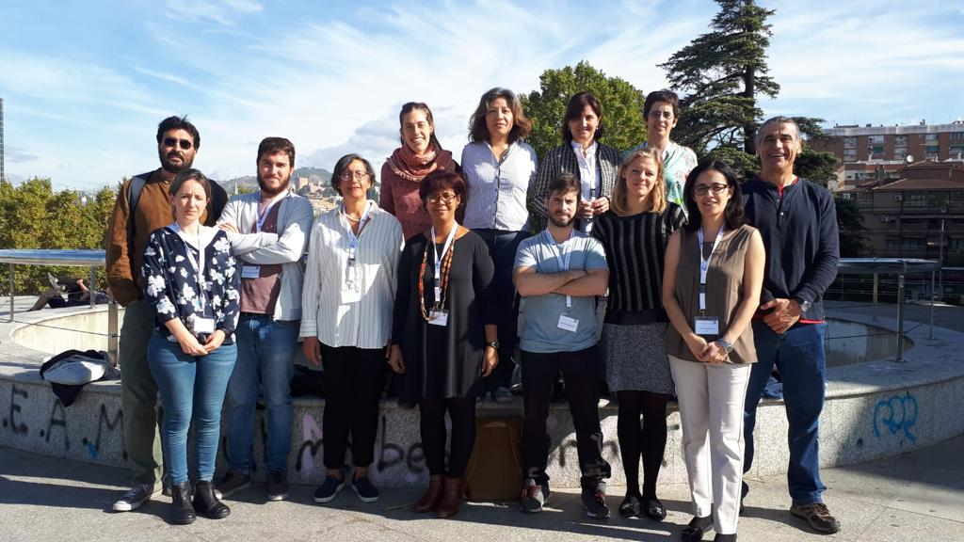
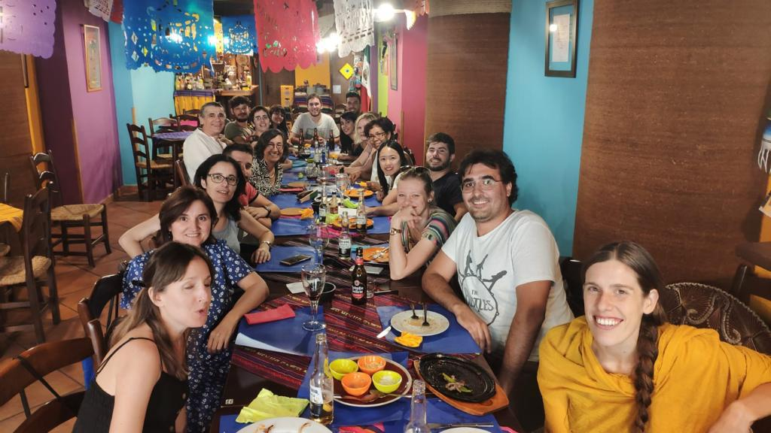

Slide 22
